Slide 1







北斗卫星导航系统
讲课人：徐仁君
指导教师：王素坤

Slide 2



FOUR

Slide 3
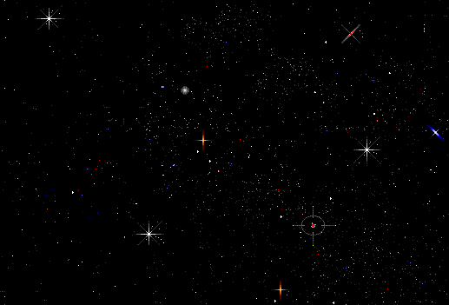
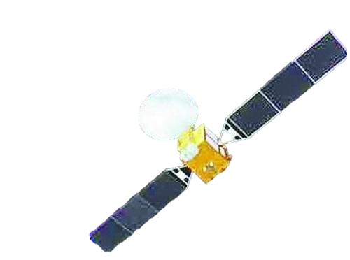
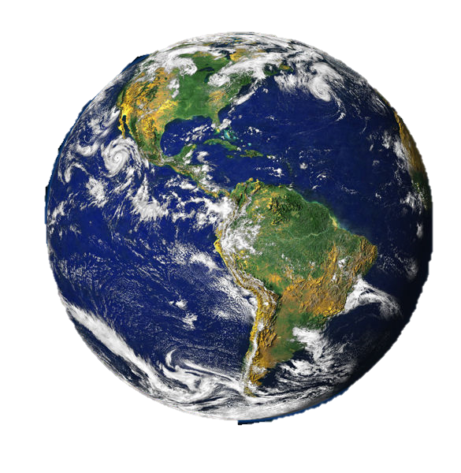
GNSS
全球卫星导航系统

Slide 4


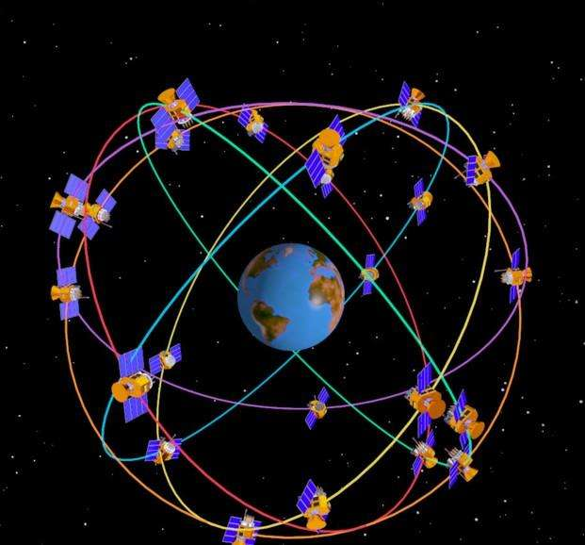


全球卫星导航系统
Galileo
GPS
Glonass
BDS

Slide 5

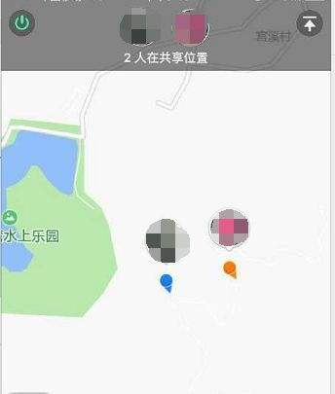

Slide 6





Slide 7
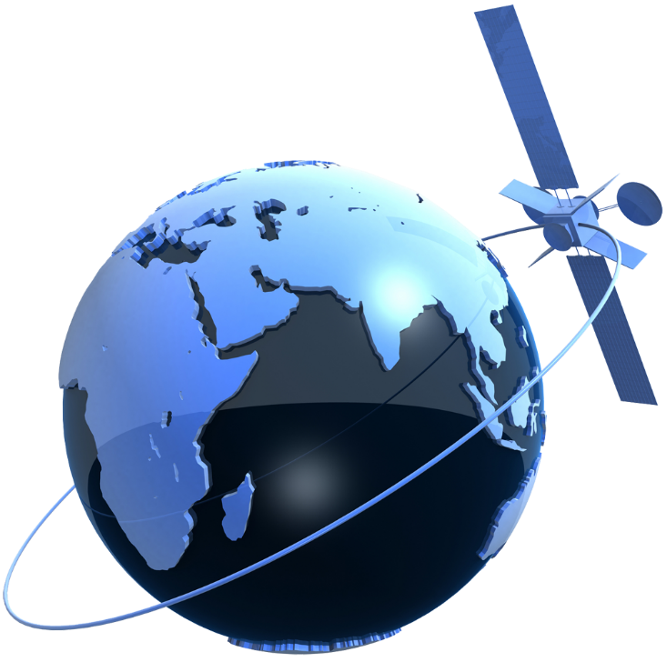
北斗卫星导航系统
自主研发
独立运行

Slide 8

北斗卫星导航系统的组成
空间段
地面段
用户段

Slide 9

北斗卫星导航系统功能
导航
定位
授时

Slide 10



help
北斗短报文通讯

Slide 11
北斗卫星导航系统
工作原理

Slide 12
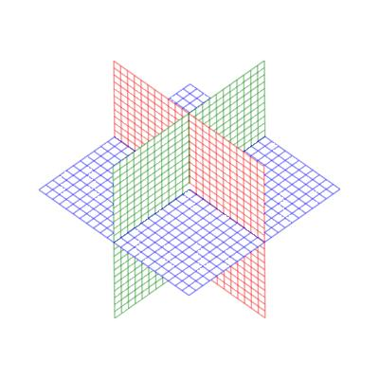
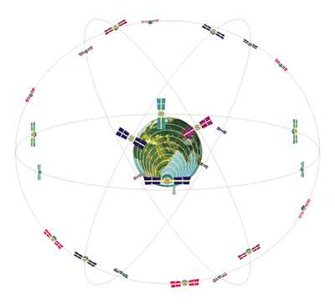

X=a
Y=b
Z=c
Y
Z
X
A(a,b,c)

Slide 13
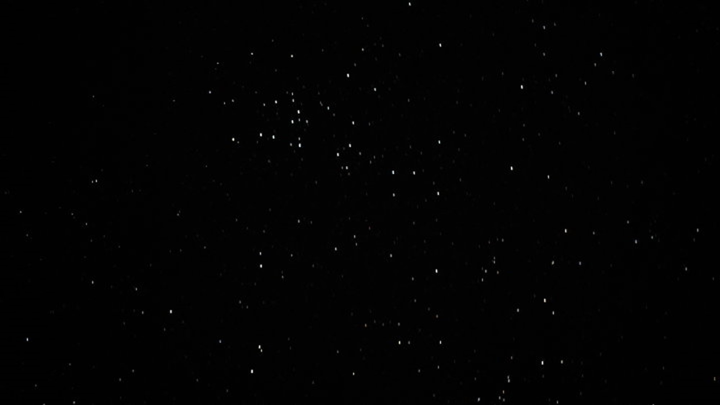
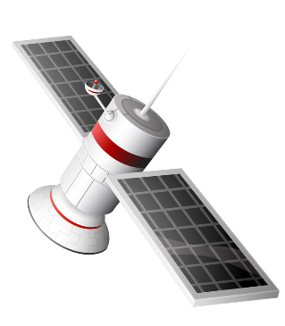

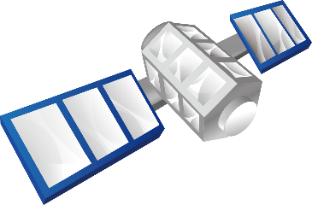


A
B
C
(Xa,Ya,Za)
(Xb,Yb,Zb)
(Xc,Yc,Zc)
ta
tb
Lb
Lc
La
tc
2
2
2
2
La =(Xr-Xa) +(Yr-Ya) +(Zr-Za)
(Xr,Yr,Zr)
L=T*C
2
2
2
2
Lb =(Xr-Xb) +(Yr-Yb) +(Zr-Zb)
2
2
2
2
Lc =(Xr-Xc) +(Yr-Yc) +(Zr-Zc)
(Xr,Yr,Zr)

Slide 14

已知用户观测到三颗卫星的坐标分别为A(a1,b1,c1)，
B(a2,b2,c2),C(a3,b3,c3)，三颗卫星发出信号到手机
接收到信号的时间差分别为t1,t2,t3，设用户的位置(Xr,Yr,Zr),电磁波的传播速度为c,列出用户位置与卫星位置之间的关系方程组。
解：
用户与三颗卫星之间的距离为：
L1=t1*c; L2= t2*c; L3= t3*c;
则可列方程如下：
2
2
2
2
L1 =(Xr-a1) +(Yr-b1) +(Zr-c1)
2
2
2
2
L2 =(Xr-a2) +(Yr-b2) +(Zr-c2)
2
2
2
2
L3 =(Xr-a3) +(Yr-b3) +(Zr-c3)

Slide 15



中国为什么一定要
自主研发导航系统呢？

Slide 16

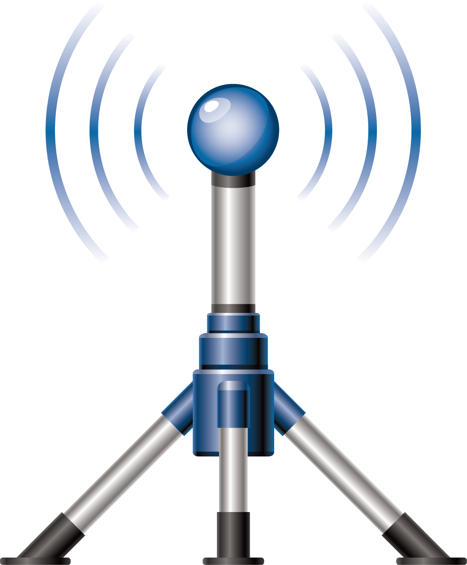

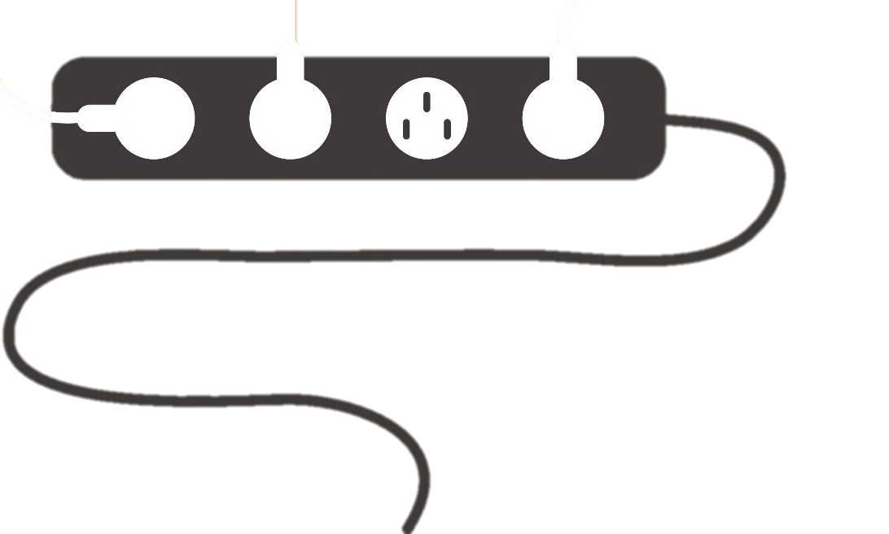
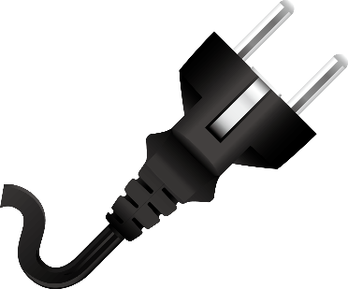

USA.

Slide 17


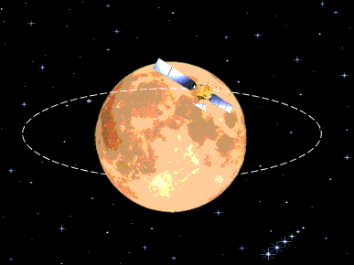
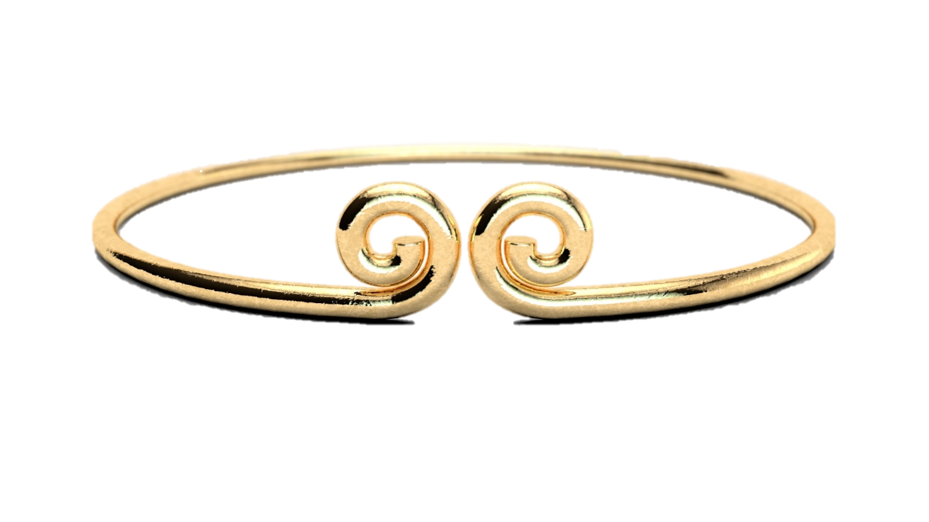

国民经济
国家安全

Slide 18


GPS

Slide 19
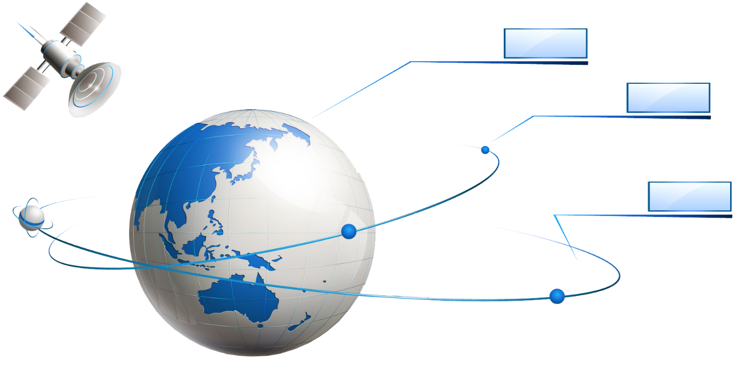
北斗卫星导航系统
取得了哪些成就呢

